Slide 1
人教版小学数学一年级上册
第7单元 认识钟表
7.2 认识钟表
MENTAL HEALTH COUNSELING PPT
讲解人：xippt 时间：2020.6.1

Slide 2
复习回顾
6
1
6
5
8
10
11
19
10
9
1
13

Slide 3
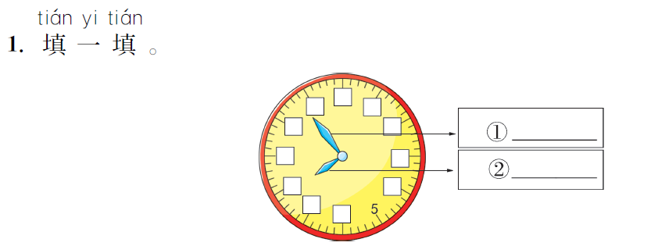
基础训练
填图略
分针
时针

Slide 4
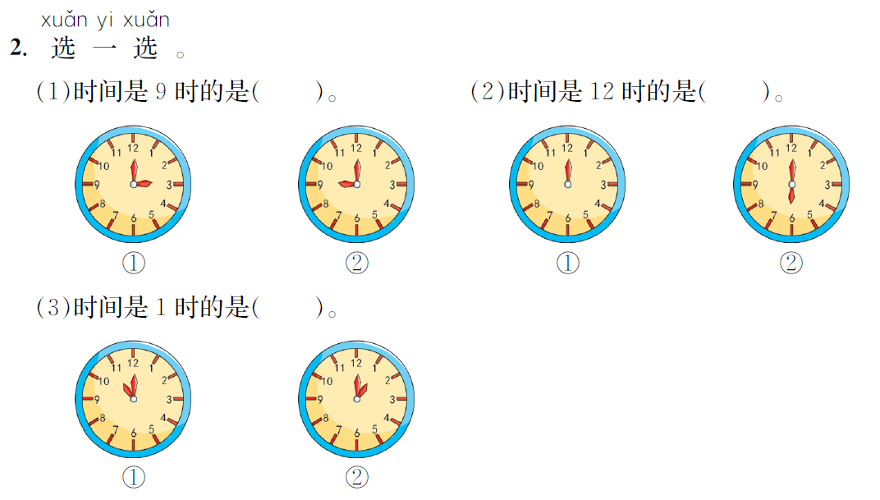
基础训练
②
①
②

Slide 5
基础训练
3时
2时
3:00
2:00

Slide 6
基础训练
7时

Slide 7
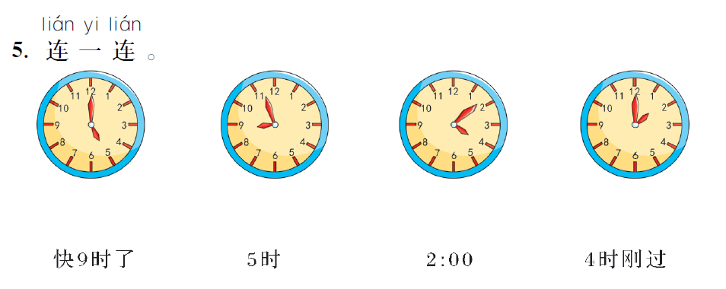
综合训练

Slide 8
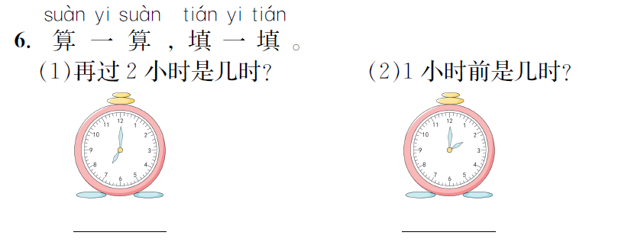
综合训练
9时
1时

Slide 9
版权声明
感谢您下载xippt平台上提供的PPT作品，为了您和xippt以及原创作者的利益，请勿复制、传播、销售，否则将承担法律责任！xippt将对作品进行维权，按照传播下载次数进行十倍的索取赔偿！
1. 在xippt出售的PPT模板是免版税类(RF:
Royalty-Free)正版受《中国人民共和国著作法》和《世界版权公约》的保护，作品的所有权、版权和著作权归xippt所有,您下载的是PPT模板素材的使用权。
2. 不得将xippt的PPT模板、PPT素材，本身用于再出售,或者出租、出借、转让、分销、发布或者作为礼物供他人使用，不得转授权、出卖、转让本协议或者本协议中的权利。

Slide 10
拓展训练
林林在上午9时上课,乐乐在晚上9时睡觉。

Slide 11
人教版小学数学一年级上册
第7单元 认识钟表
感谢你的聆听
MENTAL HEALTH COUNSELING PPT
讲解人：xippt 时间：2020.6.1

